Slide 1
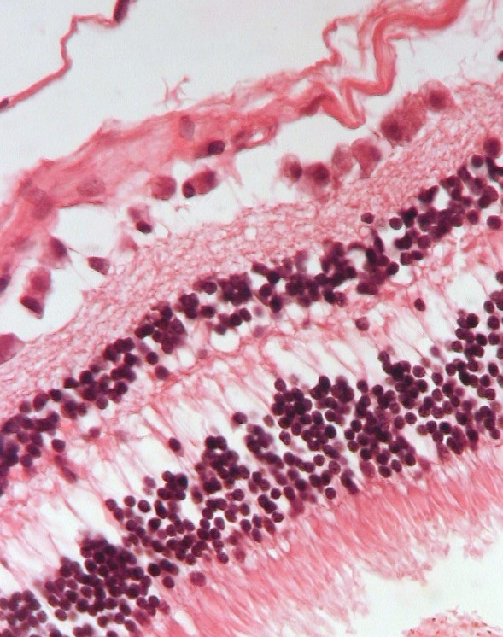
Manual digital de prácticas
Práctica 14.
Ojo (globo ocular)
Instrucciones generales:
En el microscopio virtual o en el Atlas Digital del Departamento busca cada preparación histológica o fotomicrografía y señala lo que se te pide

Slide 2
Resultado de aprendizaje: Identifica la estructura histológica de la capa fibrosa en fotomicrografías y en cortes histológicos. Identifica la estructura histológica de la capa vascular en fotomicrografías y en cortes histológicos. Identifica la estructura histológica de la retina en fotomicrografías y en cortes histológicos. Identifica la estructura histológica del cristalino en fotomicrografías y en cortes histológicos. Identifica la estructura histológica del párpado en fotomicrografías y en cortes histológicos.
Recursos:
http://bct.facmed.unam.mx/index.php/recursos/

Slide 3
14.1 Ojo (córnea). La córnea forma parte de la túnica fibrosa o externa y se encuentra ubicada en la parte anterior del mismo. Observa los componentes epiteliales y conjuntivos de la córnea.
Coloca la imagen aquí
Tinción:
Epitelio anterior (plano estratificado sin estrato córneo)
Membrana de Bowman
Estroma corneal
Membrana de Descemet
Endotelio corneal o posterior
Cámara anterior
Cámara posterior

Slide 4
14.2 Ojo (limbo esclerocorneal). Observa la transición del epitelio corneal que es plano estratificado sin estrato córneo, al epitelio conjuntival que es cilíndrico estratificado; en ese lugar existen células madres corneales. Debajo del epitelio conjuntival se sitúa una lámina propia o corion de tejido conjuntivo denso con abundantes capilares.
Coloca la imagen aquí
Tinción:
Epitelio conjuntival
Limbo esclerocorneal
Epitelio corneal
Tejido conjuntivo escleral
Capilares esclerales

Slide 5
14.3 Ojo (procesos ciliares y cuerpo ciliar). Es otro componente de la coroides. Se localiza entre la raíz del iris y la ora serrata. Posee tres grupos de fibras musculares lisas y un conjunto de evaginaciones, los procesos ciliares
Coloca la imagen aquí
Tinción:
Cuerpo ciliar
Epitelio pigmentario
Procesos ciliares
Fibras musculares lisas
Tejido conjuntivo laxo
Región vascular interna
Vasos sanguíneos

Slide 6
14.4 Ojo (iris). Se origina a partir de la superficie anterior del cuerpo ciliar. El iris se adhiere a la esclerótica a unos 2 mm del límite esclero-corneal. Limita la cámara anterior y posterior, ambas cámaras contienen al humor acuoso. Posee dos superficies y, entre ellas, se sitúa un tejido conjuntivo laxo muy vascularizado. La superficie posterior posee dos epitelios, el pigmentario posterior con abundantes gránulos de melanina y el epitelio anterior consta de células mioepiteliales contráctiles: forman el músculo dilatador de la pupila; alrededor de la pupila existen fibras musculares lisas, de origen ectodermal, que integran el músculo constrictor o esfínter de la pupila.
Coloca la imagen aquí
Tinción:
Estroma conjuntivo laxo
Músculo constrictor o esfinter del iris
Epitelio anterior
Fibras mioepiteliales dilatadoras
Epitelio pigmentario o posterior

Slide 7
14.5 Ojo (ángulo iridocorneal). Observa la parte periférica de la córnea–esclerótica con sus componentes tisulares conjuntivos: red o malla trabecular, espacios de Fontana confluyendo en el conducto de Schlemm y la relación existente con el inicio o nacimiento del iris, componente de la coroides.
Coloca la imagen aquí
Tinción:
Límite córnea-esclerótica
Red o malla trabecular
Conducto de Schlemm
Tejido conjuntival escleral

Slide 8
14.6a Ojo (retina y coroides). Observa los diversos componentes tisulares: conjuntivos, vasculares y epiteliales de la coroides y de la retina. (Poco aumento)
Coloca la imagen aquí
Tinción:
Coroides
Células pigmentarias (coroides(
Vasos sanguíneos (coroides)
Retina

Slide 9
14.6b Ojo (retina y coroides). Reconoce las 10 capas de la retina. (Mayor aumento)
Coloca la imagen aquí
Epitelio pigmentario
Capa de conos y bastones
Membrana limitante externa
Capa nuclear externa
Capa plexiforme externa
Capa nuclear interna
Capa plexiforme interna
Capa ganglionar
Capa de los axones del nervio óptico
Membrana limitante interna

Slide 10
14.7 Ojo (nervio óptico/punto ciego). Observa la leve invaginación o depresión producida en la retina, coroides y la esclerótica al penetrar el conjunto de axones que constituyen el nervio óptico. Esta zona corresponde a la papila óptica.
Coloca la imagen aquí
Tinción:
Esclerótica
Coroides
Retina
Axones
Nervio óptico

Slide 11
14.8 Ojo (cristalino). El cristalino se ubica entre la cámara posterior y la cámara vítrea y se sostiene a partir del ligamento suspensorio del cristalino o zónula de Zinn que emerge de los procesos ciliares del cuerpo ciliar. Rodeando a todo el cristalino se encuentra la cápsula. En el polo anterior se localiza el epitelio del cristalino. El cristalino se encuentra constituido en su mayor parte por fibras que son células que se originan del epitelio situado en la zona del ecuador.
Coloca la imagen aquí
Tinción:
Cápsula del cristalino
Epitelio superficial cúbico simple
Fibras del cristalino
Núcleos de las fibras del cristalino
Ligamento suspensorio del cristalino

